Slide 1
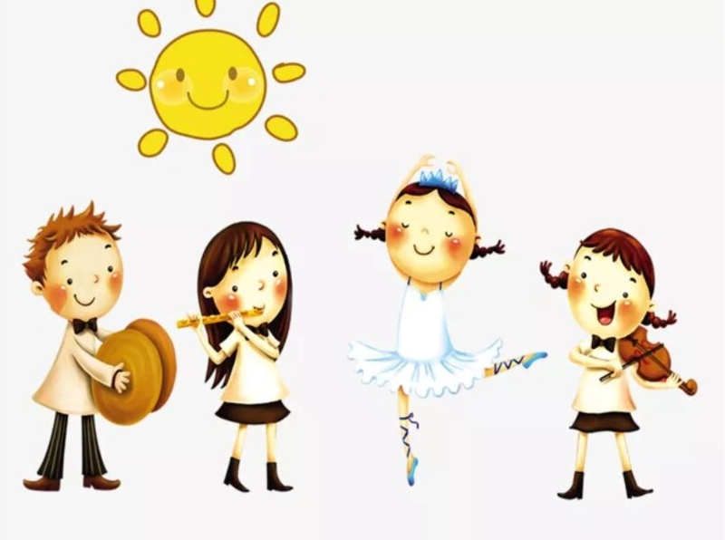
Выявление способностей и талантов у младших школьников
Ермакова Наталья Владимировна,
учитель начальных классов МБОУ «СШ №4» муниципального образования «город Десногорск» Смоленской области

Slide 2
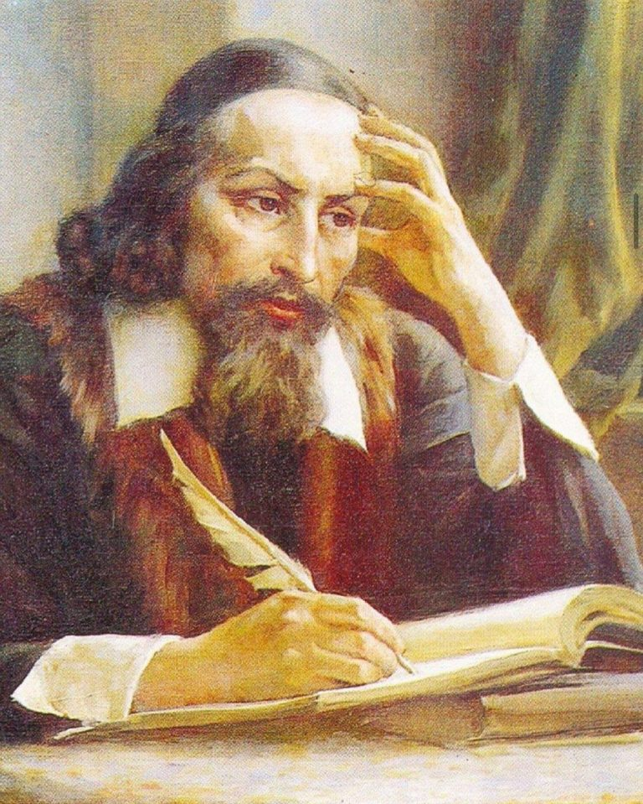
«Дети охотно всегда чем-нибудь занимаются.
Это весьма полезно,
а потому не только не следует этому мешать,
но нужно принимать меры к тому,
чтобы всегда у них было, что делать»
Ян Амос Коменский

Slide 3
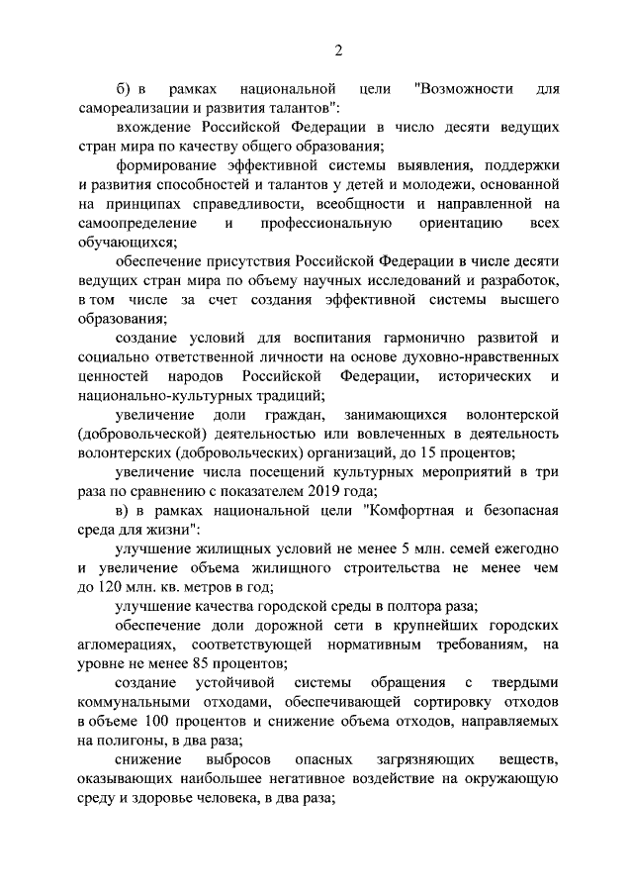
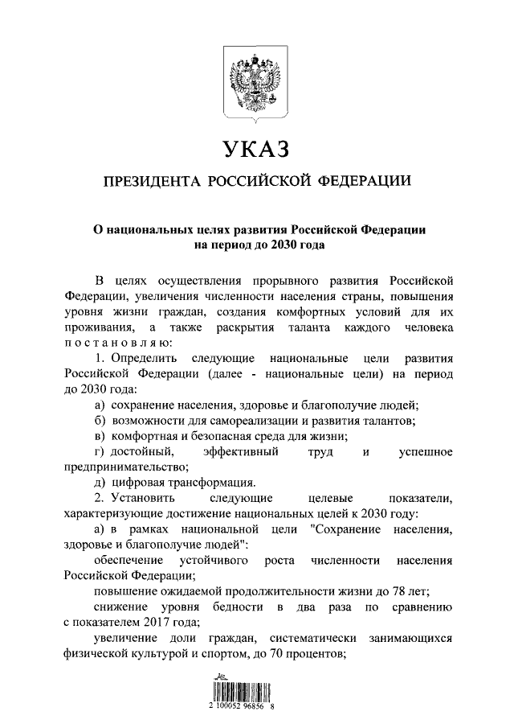

Одной из главных задач, поставленных президентом РФ В. В. Путиным перед образованием, является задача вхождения России в топ-10 ведущих стран по качеству общего образования. Такое распоряжение главы государства прописано в указе «О национальных целях развития Российской Федерации на период до 2030 года»

Slide 4
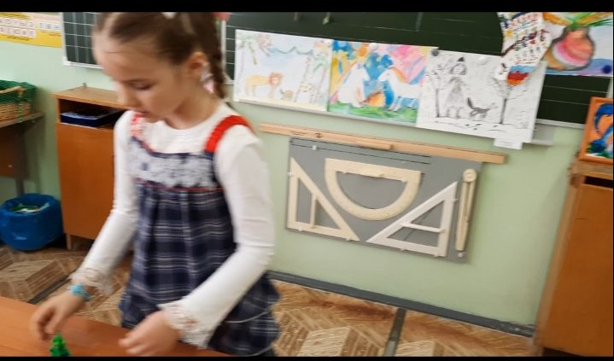

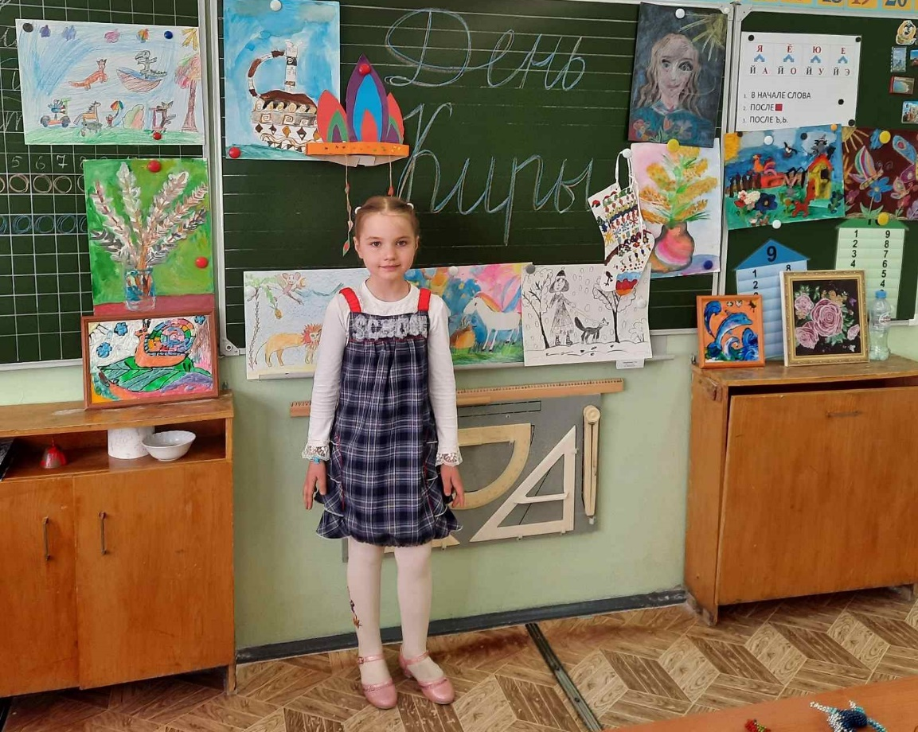



Главная задача начальной школы – обеспечить развитие личности ребенка. Источниками полноценного развития ребенка выступают два вида деятельности.
Во-первых, любой ребенок развивается по мере освоения прошлого опыта человечества за счет приобщения к современной культуре.
В основе этого процесса лежит учебная деятельность, которая направлена на овладение ребенком знаниями и умениями, необходимыми для жизни в обществе.
Во – вторых, ребенок в процессе развития самостоятельно реализует свои возможности, благодаря творческой деятельности. В отличие от учебной, творческая деятельность не нацелена на освоение уже известных знаний.

Slide 5
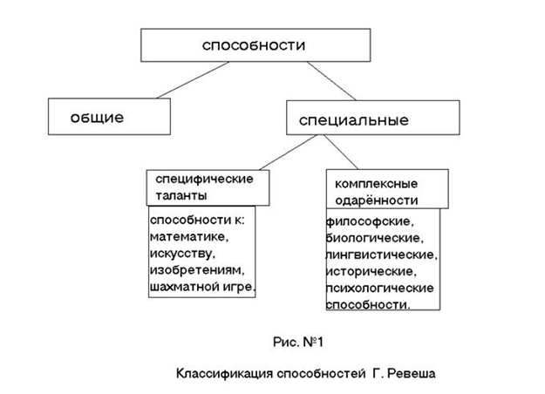
Осуществляя указанные виды деятельности, дети решают разные задачи и с разной целью. Младший школьник с живым любопытством воспринимает окружающую жизнь, которая каждый день раскрывает перед ним что-то новое. Здесь очень велика роль учителя, который повседневно воспитывает умение не просто смотреть, но и рассматривать, не просто слушать, но и прислушиваться.

Slide 6
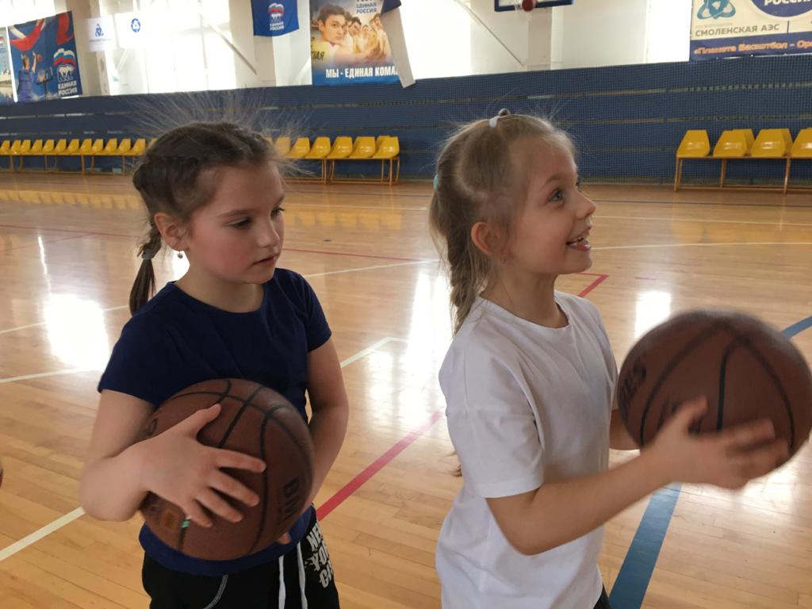
В мире существует огромное множество методик по выявлению способностей детей, но, на мой взгляд, далеко не все методики вызывают интерес у младших школьников (особенно первоклассников), а опросники, содержащие множество вопросов, скорее утомляют детей. В связи с этим на первый план выходят следующие способы выявления талантов и способностей:
- педагогическое наблюдение на уроках;
- изучения результатов деятельности (работ обучающихся);
- наблюдение за проектной деятельностью учащихся и анализ продуктов деятельности;
- интегрированные диагностические работы;
-
наблюдение за внеурочной деятельностью обучающихся (творческие работы, проекты, исследовательские работы и т д)
- психолого-педагогические диагностики в форме игры.

Slide 7
Методика Е.А. Панько «Придумай игру», которая направлена на определение способности к прогнозированию, предвосхищению и обеспечению возможности более быстрого решения проблем.
Инструкция к проведению
Ученик получает задание на 5 минут придумать какую-либо игру и подробно рассказать о ней, отвечая на следующие вопросы экспериментатора:
1. Как называется игра?
2. В чем она состоит?
3. Сколько человек необходимо для игры?
4. Какие роли получают участники в игре?
5. Как будет проходить игра?
6. Каковы правила игры?
7. Чем должна будет закончиться игра?
8. Как будут оцениваться результаты игры и успехи отдельных участников?
В ответах младшего школьника оценивается не речь, а содержание придуманной игры. В этой связи, спрашивая ученика, необходимо помогать ему – постоянно задавать наводящие вопросы, которые, однако, не должны подсказывать ответ.
Для выявления креативности я использую специальную методику «Вербальная фантазия» (автор Р. С. Немов).
Инструкция
Школьнику дается задание придумать рассказ (историю, сказку) о каком-либо живом существе (человеке, животном) или о чем-либо ином по выбору ребенка и изложить его устно в течение не более 5 минут (в УМК «Школа России» подобные задания есть в учебнике и тетрадях на печатной основе по «Литературному чтению») На придумывание темы или сюжета рассказа (истории, сказки) отводится до 1 минуты, после этого ребенок приступает к рассказу.
В ходе рассказа творчество ребенка оценивается по следующим признакам:
1) скорость процессов воображения;
2) необычность, оригинальность образов;
3) богатство фантазии;
4) глубина и проработанность (детализированность) образов;
5) впечатлительность, эмоциональность образов.
По каждому из этих признаков рассказ получает от 0 до 2 баллов.
0 баллов – данный признак в рассказе отсутствует;
1балл – данный признак имеется, но выражен слабо;
2балла – соответствующий признак выражен достаточно сильно.

Slide 8

«Мир моих увлечений
Цель проекта: развить интерес к творческой исследовательской деятельности.
Задачи:
o выявить способности детей к тому или иному виду деятельности;
o развить у детей познавательную активность;
o развить у детей образное мышление, фантазию творческие способности;
o развить умение обобщать полученные знания, применять их на практике;
o развить художественно- эстетический вкус;
o развить и совершенствовать ораторское искусство;
o обогащать и расширять словарный запас детей.
Планируемые результаты
Личностные:
o проявление интереса к познанию;
o умение самостоятельно организовывать совместную деятельность со сверстниками; проявление готовности следовать основным нравственным нормам (отношение к людям, объективная оценка себя и других людей).
·Метапредметные:
o освоение информационно–технологических умений (поиск, обработка, преобразование информации; представление информации в разных видах и формах);
o овладение умениями строить диалогическую речь (обмениваться доступной информацией, учитывать особенности диалога и участников общения; высказывать свою точку зрения);
o проявление готовности к речевому творчеству;
o освоение умениями планировать деятельность (намечать цель; выбирать целесообразные средства достижения цели);
o овладение умениями анализировать (определять целесообразность действий, операций, средств);

Slide 9
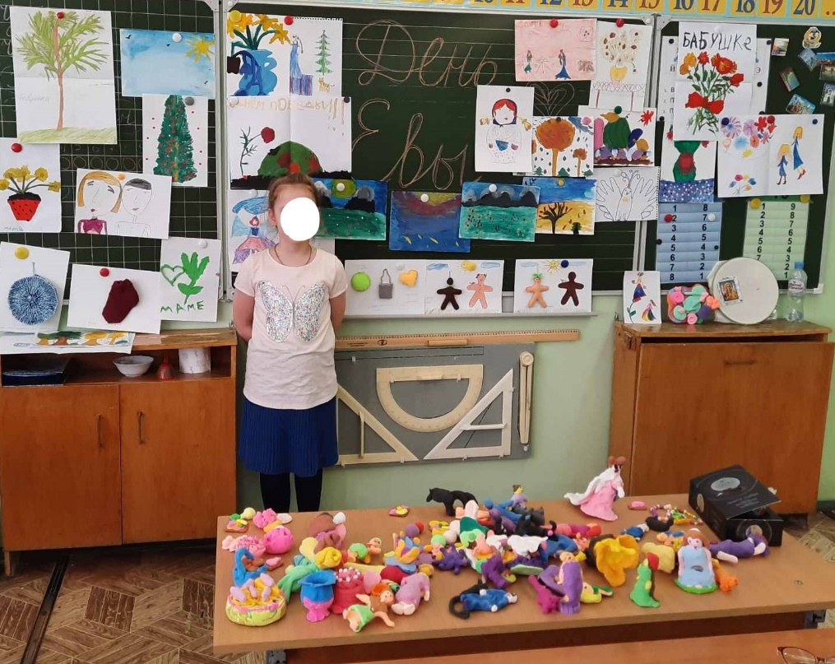

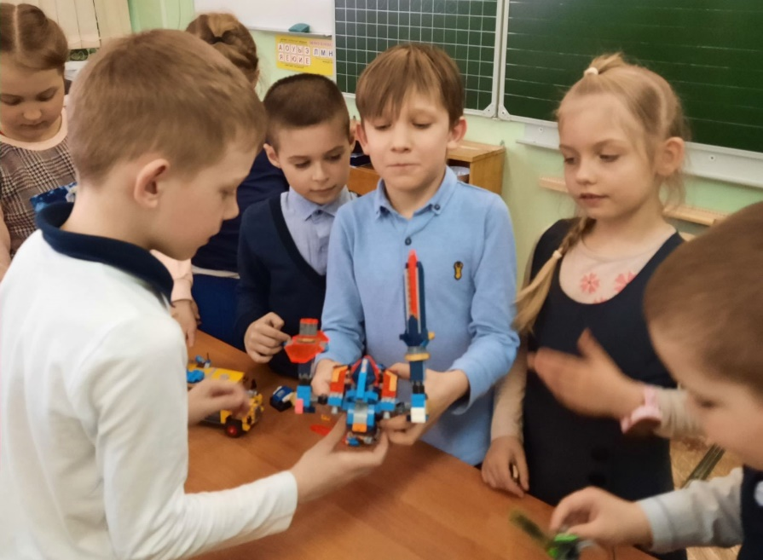


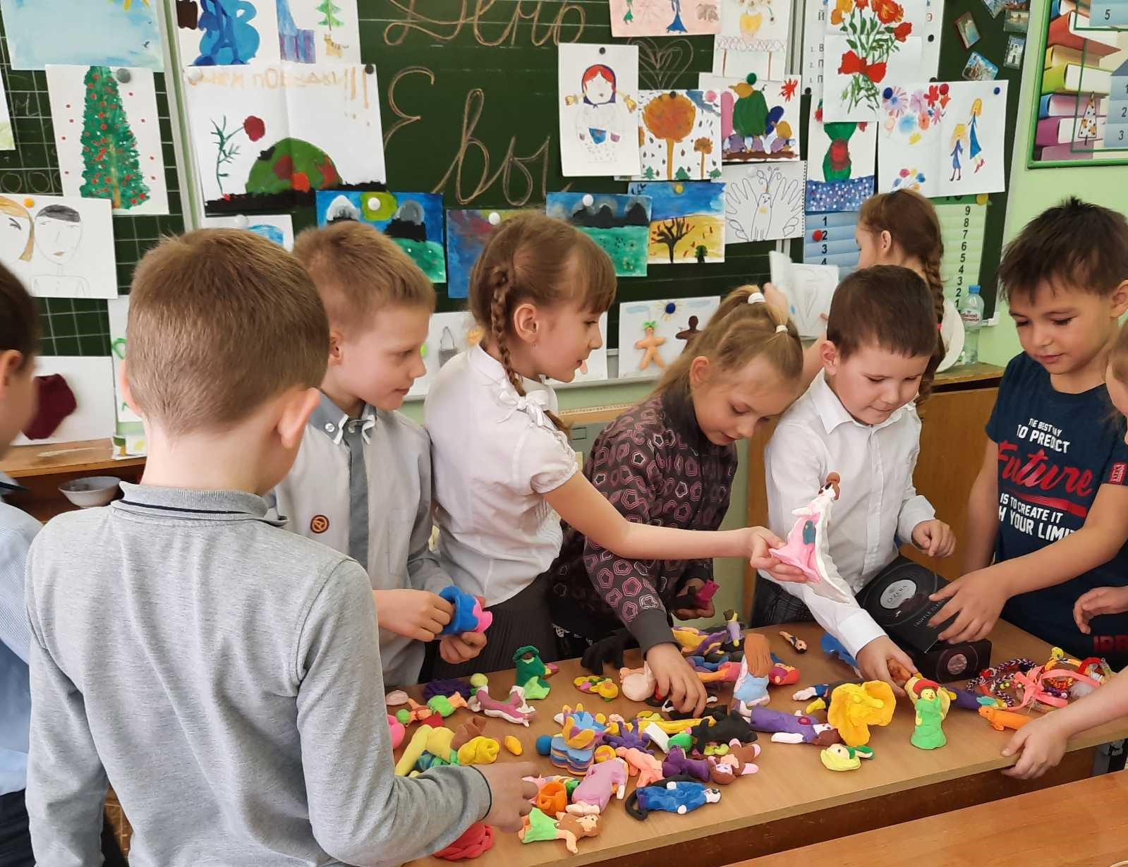

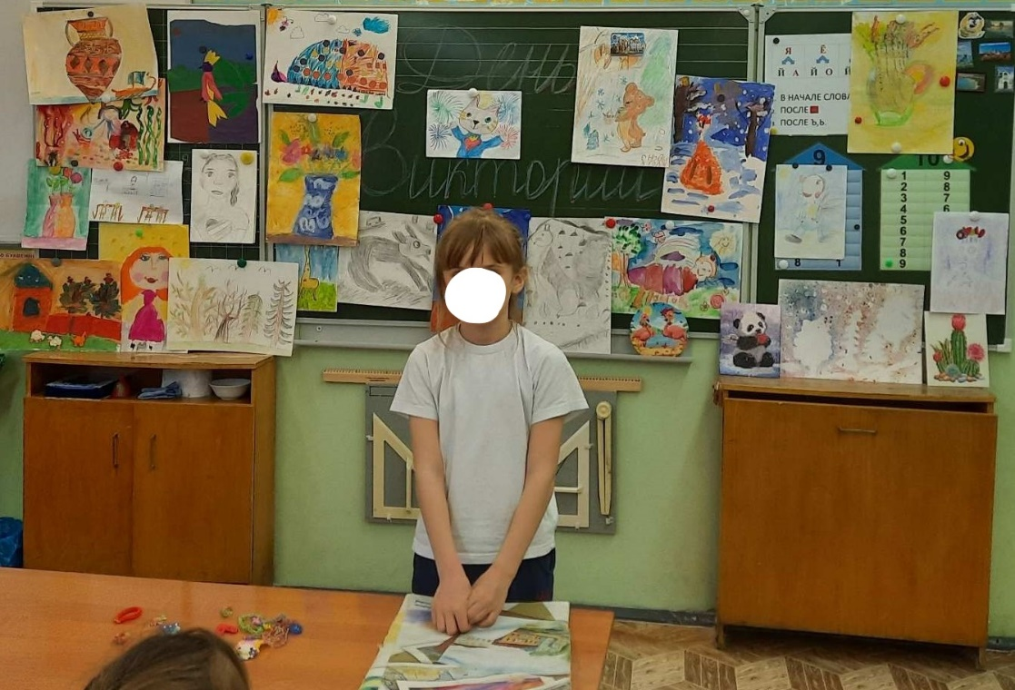
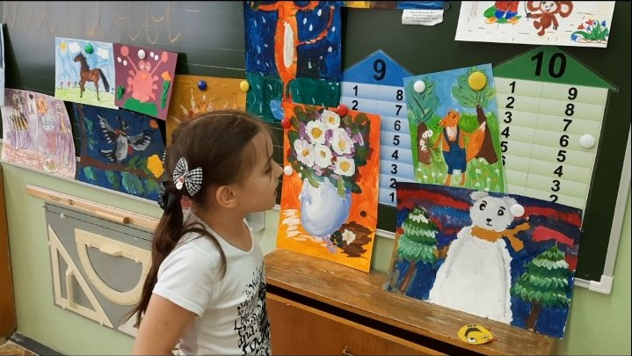




Slide 10

Есть великая формула К. Э. Циолковского, приоткрывающая завесу тайны рождения творческого ума: “Сначала я открывал истины, известные многим, затем стал открывать истины, известные некоторым, и, наконец, стал открывать истины, никому еще неизвестные”. Видимо, это и есть путь становления творческой стороны интеллекта, путь развития изобретательского и исследовательского таланта. Наша обязанность – помочь ребенку встать на этот путь.

